Slide 1
CONVOCATÒRIA PER A LA CONCESSIÓ DE SUBVENCIONS DESTINADES ALS MUNICIPIS AMB POBLACIÓ IGUAL O INFERIOR A 20.000 HABITANTS I ENTITAS LOCALS MENORS DE LA PROVINCIA, PER AL FOMENT, PROMOCIÓ I DIVULGACIÓ DE LA RESPONSABILITAT SOCIAL

Slide 2
RESPONSABILITAT SOCIAL

Slide 3
¿QUÉ ES LA RESPONSABILITAT SOCIAL?
ES LA FERRAMENTA QUE FA REFERÈNCIA AL BON GOVERN D’UNA ORGANITZACIÓ, A UNA GESTIÓ ÈTICA Y SOSTENIBLE I MES AMPLIAMENT, AL CONJUNT DE COMPROMISSOS DE CARÀCTER VOLUNTARI QUE S’ADQUIREIXEN PER A GESTIONAR EL SEU IMPACTE EN L’ÀMBIT LABORAL, SOCIAL, AMBIENTAL Y ECONÒMIC

Slide 4
¿ES OBLIGATÒRIA LA RESPONSABILITAT SOCIAL?
SÍ.
HA ENTRAT EN VIGOR LA LLEI 18/2018, DE 13 DE JULIOL, DE LA GENERALITAT VALENCIANA, PER AL FOMENT DE LA RESPONSABILITAT SOCIAL.

Slide 5
QUINA ÉS LA FINALITAT DE LA LLEI?
AFAVORIR EL DESENVOLUPAMENT DE PRÀCTIQUES SOCIALMENT RESPONSABLES EN LES ADMINISTRACIONS PÚBLIQUES I EN ELS ORGANISMES PÚBLICS I PRIVATS, AMB LA FINALITAT DE QUE CONSTITUEIXQUEN EL MOTOR QUE GUÍE LA TRANSFORMACIÓ DE LA COMUNITAT VALENCIANA CAP A UNA SOCIETAT MÉS SOSTENIBLE Y COHESIONADA Y UNA ECONOMÍA MÉS COMPETITIVA

Slide 6
ÀMBIT D’APLICACIÓ
ART. 2.1.c): LES DISPOSICIONS DELS TÍTOLS I i II D’ESTA LLEI S’APLICARAN A:
ENTITATS INTEGRANTS DE L’ADMINISTRACIÓ LOCAL DE LA C.V I LES ENTITATS DEL SEU SECTOR PÚBLIC VINCULADES O DEPENENTS

Slide 7
SUBVENCIONS EN MATÈRIA DE RESPONSABILITAT SOCIAL

Slide 8
PER QUÈ LA DIPUTACIÓ IMPULSA ESTA SUBVENCIÓ?
PERQUÈ CORRESPON A LA DIPUTACIÓ L’ASSISTÈNCIA ALS MUNICIPIS PER A FER EFECTIUS ELS MANDATS ESTABLERTS PER LA LLEI 18/2018 PER AL FOMENT DE LA RESPONSABILITAT SOCIAL.

Slide 9
A QUI VA DESTINADA ESTA SUBVENCIÓ?
MUNICIPIS AMB POBLACIÓ INFERIOR O IGUAL A 20.000 HABITANTS
ENTITATS LOCALS MENORS

Slide 10
QUANTS DINERS S’HAN DESTINAT A LA SUBVENCIÓ?
193.000 €

Slide 11
MODALITATS
LA SUBVENCIÓ ESTÀ DIVIDIDA EN 9 MODALITATS DIFERENTS:
MODALITAT 1.- PROMOCIÓ DE LA RESPONSABILITAT SOCIAL
MODALITAT 2.- FOMENT DEL CONSUM DE PRODUCTES Y SERVEIS RESPONSABLES
MODALITAT 3.- BON GOVERN I ÈTICA

Slide 12
MODALIDADES
MODALITAT 4.- ESTRATÈGIA Y GESTIÓ SOCIALMENT RESPONSABLE
MODALITAT 5.- INFRAESTRUCTURES
MODALITAT 6.- GESTIÓ RESPONSABLE RRHH
MODALITAT 7.- CADENA DE SUBMINISTRAMENT
MODALITAT 8.- SOCIETAT
MODALITAT 9.- DIÀLEG

Slide 13
BANCO DE IDEAS ACCIONES SUBVENCIONABLES
Promoció de la Responsabilitat Social
Foment del consum de productes i serveis responsables
Premi a les empreses socialment responsables (segell RS)
Adhesió a iniciatives y pactes a nivell nacional o internacional
(Pacte d’alcaldes, Pacte Mundial...)
Jornades d’informació sobre Responsabilitat Social
Jornades de presentació de bones pràctiques i intercanvis d’experiències.
Jornades temàtiques sobre qüestions relacionades amb la RS, com: els Objectius de Desenvolupament Sostenible, l'Economia Social y Solidaria, la participació ciutadana, igualtat, diversitat, etc.
Jornades en Centres educatius sobre la Responsabilitat Social de la ciutadania front als reptes del S. XXI.
Campanyes de sensibilització sobre estils de vida responsables y sostenible
Campanyes de sensibilització sobre esdeveniments (festes populars, falles, etc.) sostenibles.
Campana de promoció de llibres relacionats amb els temes de la RS junt a la Biblioteca Municipal
Activitats de Conta Contes per a xiquets/es sobre vida responsable y sostenible
Secció en el portal de l’Ajuntament amb informació sobre Responsabilitat social
Recolzament a empreses per implantar Plans de Responsabilitat Social
Recolzament a empreses per implantar Plans d’Igualtat
Creació d’un Fòrum Local de RS, que reuneixca a representants de l’Ajuntament, empreses, sindicats, ONG, etc.
Elaboració de micro-vídeos divulgatius sobre Responsabilitat Social.
Elaboració de micro-vídeos divulgatius sobre Objectius de Desenvolupament Sostenible, lluita contra el Canvi Climàtic, Igualtat, Participació Ciutadana i altres temes relacionats amb la RS.
Elaboració de Fullets/Guies pràctiques sobre qüestions relacionades amb la RS per a la ciutadania: mobilitat sostenible, agricultura ecològica, igualtat, diversitat y no-discriminació, etc.
Creació de una Oficina de Voluntariat
Elaboració de un Pla Local de Responsabilitat Social
Creació d’un Pacte Local per a promoure la Responsabilitat Social
Taller sobre consum responsable
Taller sobre economía circular
Tallers de moda ecològica en el Casal Jove (disseny amb productes reciclats, com per exemple, customitzar roba, com fer sabons i altres productes de bellesa naturals, etc.)
Xarxa d'intercanvi de llibres organitzada por la biblioteca municipal.
Guia pràctica per a l’ús eficient d’aigua, energia... en la llar.
Repartir botelles de vidre per a fomentar la reducció del consumo d’aigua embotellada en plàstic.
Repartir de bosses de tela para la compra
Organització d’una fira de productes sostenibles (kilòmetre zero, ecològics, de Comerç Just, etc.)
Organització d’una fira regular de productes de segona mà
Utilització de materials sostenibles en els esdeveniments municipals: vaixella biodegradable, mantels de paper reciclat, etc.
Utilització de productes sostenibles en les oficines y altres dependències municipals: paper reciclat, papereria sostenible, jarrets d’aigua amb filtre natural, etc.
Pàgina web “Kilòmetre Zero”: Fer una secció en la web municipal dedicada al consum sostenible y als productes/serveis de proximitat.
Convertir la localitat en un “Municipi pel Comerç Just” y participar en la Xarxa de Ciutats pel Comerç Just
Creació d’un banc del temps
Ajudes econòmiques o altre tipus de recolzament a l’agricultura ecològica
Ajudes econòmiques o altre tipus de recolzament al comerç local de productes de proximitat
Creació de horts urbans
Edició d’una guia de cultius ecològics en horts urbans, horts i jardins familiars
Sistema d’incentius (punts per al comerç, estalvi en impostos, etc.) per los ciutadans/es que realitzen activitats sostenibles: reciclatge en punts nets, ús de serveis/tendes de reparació d’electrodomèstics, etc.

Slide 14
BANC D’IDEES ACCIONS SUBVENCIONABLES

Slide 15
BANC D’IDEES ACCIONS SUBVENCIONABLES
Bon govern i ètica
Estratègia y gestió socialment responsable
Elaboració de codi ètic
Elaboració de codi de bon govern
Elaboració de codi de conducta dels càrrecs electes i del personal directiu
Creació d’un protocol de l'ús de vehicles oficials i altres recursos públics
Organitzar sessions de formació a las/os empleats sobre ètica organitzacional y bon govern
Convidar als empleats públics a presentar propostes per a millorar els serveis municipals mitjançant tallers d’innovació, sessions de brainstorming, etc.)
Actualitzar la Carta de Serveis
Edició d’una guia de recursos per als nous veïns
Realitzar un estudi de la demanda de serveis públics
Elaboració de codis de qualitat: qualitat Institucional, Bona atenció a la ciutadania, etc.
Elaboració d’un pla de racionalització de procediments y reducció de càrregues administratives
Elaborar un pla de modernització i millora de la gestió electrònica
Avaluació de la qualitat dels serveis y de satisfacció de la ciutadania
Elaborar un pla de gestió de crisis
Activitats de formació als funcionaris/es sobre Responsabilitat Social
Elaborar un diagnòstic de Responsabilitat Social i compliment de l’Agenda 2030
Redactar una Política de Responsabilitat Social
Dissenyar un Pla de Responsabilitat Social
Elaborar un pla estratègic de millora de la gestió municipal
Publicar anualment la memòria de Responsabilitat Social
Millorar l’eficàcia y eficiència dels processos, programes, projectes…
Comptar amb una eina de gestió amb indicadors de mesurament i avaluació
Activitats de foment i recolzament a l’emprenedoria social i la innovació responsable
Activitats de difusió i recolzament a la economia social i solidaria
Elaboració d’una Estratègia de Desenvolupament Urbà Sostenible Integral (EDUSI)
Elaboració de pressupostos amb perspectiva de gènere
Sotmetre la memòria de Responsabilitat Social a auditoria externa
Promoure el lideratge dels equips de treball

Slide 16
BANC D’IDEES ACCIONS SUBVENCIONABLES
Infraestructures
Gestió responsable dels RRHH
Promoure la mobilitat sostenible dels treballadors/es públics
Ampliar la xarxa de contenidors de reciclatge, incloent oli domèstic
Fomentar l’aïllament tèrmic dels edificis públics per a l’estalvi energètic
Formació a empreses de restauració, hostaleria i similars sobre turisme sostenible
Millorar l’accessibilitat urbana i a l’interior dels edificis públics
Accions de sensibilització sobre neteja e imatge del municipi
Aplicar criteris de sostenibilitat en la construcció o reforma d’infraestructures públiques
Aplicar criteris de sostenibilitat a totes les planificacions urbanes
Elaborar un Pla de Mobilitat Sostenible local
Elaborar un pla de pacificació del trànsit i peatonalització.
Crear Camins Escolars
Establir punts de recàrrega de cotxes elèctrics
Publicar a la pàgina web tots els llocs de l’administració pública amb els seus nivells
Publicar a la pàgina web els mitjans d’ascens a categories superiores
Millorar la conciliació de la vida personal-familiar dels treballadors/es públics
Elaborar estudis de clima laboral i posar en marxa acciones de millora
Millorar la salut, Seguretat i higiene en el treball
Garantir la igualtat i no discriminació
Promoure la integració de persones amb minusvalidesa
Implantar mecanismes d’avaluació de l’acompliment amb enfoque 360º
Elaborar un diagnòstic de necessitats formatives
Elaborar un diagnòstic de càrregues de treball
Promoure l’ocupació estable i reduir la interinitat
Elaborar un pla de voluntariat corporatiu
Promoció de l’ocupació local mitjançant contractacions d’entitats públiques
Crear un pla de formació dels treballadors/es
Elaborar un pla de participació de los treballadors/es en les decisions de l‘organització

Slide 17
BANC D’IDEES ACCIONS SUBVENCIONABLES
Cadena de subministrament
Societat
Establir criteris socials i ambientals en els processos de contractació pública
Establir criteris ètics, socials i ambientals per a la compra pública
Establir criteris socials i ambientals per a la contractació d’esdeveniments, àpats i altres activitats oficials i/o col·lectives
Recolzar el desenvolupament local mitjançant la compra i contractació pública
Reserva de contractes públics a col·lectius més desfavorits
Avaluar les polítiques i plans locals socials (relatius a inclusió, benestar, igualtat, etc.)
Tallers per a fomentar el desenvolupament social de les dones i la seua inserció al món laboral
Jornades i formació per a promoure la igualtat de gènere
Crear programes i activitats per a promoure hàbits de vida saludable
Crear programes i activitats per a promoure l’envelliment actiu
Ampliar i/o millorar la qualitat dels plans de Cooperació Internacional para el desenvolupament
Recolzar als centres educatius i d’educació no formal (escoles d’adults, Casal Jove, etc.) per reforçar l’educació en valors
Crear pàgines temàtiques en la web de l’Ajuntament que donen resposta a temes, preocupacions y reptes socials del municipi (educació, inclusió, igualtat, cerca d’ocupació, interculturalitat, etc.)
Elaborar un Pla d’Igualtat local
Establir mecanismes per a crear ciutats amigables amb les persones majors
Crear una oficina del voluntariat en la que assessorar i formar a voluntaris/es
Creació d’una guia metodològica per a l’elaboració de l’informe d’impacte de gènere

Slide 18
BANC D’IDEES ACCIONS SUBVENCIONABLES
Diàleg
Posar en marxa mecanismes de pressupostos participatius
Publicar memòria anual de Responsabilitat Social
Elaborar un Mapa de Grups d’Interès
Elaborar un Pla de Comunicació amb els Grups d’Interès
Mantenir reunions periòdiques amb els Grups d’Interès per a donar comptes sobre l'activitat municipal
Edició d’un fullet/Guia de Participació Ciutadana per a promoure la participació dels veïns/es en assumptes públics.
Incentivar la participació ciutadana (reconeixements, premis…)
Crear comissions ciutadanes en centres de majors i altres organitzacions públiques
Elaboració d’enquestes a través de plataformes electròniques per a conèixer l’opinió dels ciutadans
Desenvolupar una aplicació mòbil per a que els ciutadans/es puguen enviar propostes de millora, informar sobre elements urbans en mal estat, etc.
Promoure les aliances públic-privades per a projectes socials i/o de interès general
Realitzar activitats per a rendir comptes sobre els processos participatius duts a terme
Crear un registre de Grups d’Interès

Slide 19
SOL·LICITUD DE LA SUBVENCIÓ

Slide 20
COM SE SOL·LICITA LA SUBVENCIÓ?
TERMINI DE SOL·LICITUD: 30 DIES NATURALS A COMPTAR DES DEL DÍA SEGÜENT A LA PUBLICACIÓ DE LES BASES DE LA CONVOCATÒRIA EN EL BOP.
LLOC I FORMA DE PRESENTACIÓ: ES PRESENTARÀ EXCLUSIVAMENT PER MITJANS TELEMÀTICS, UTILITZANT LA SEU ELECTRÒNICA DE LA DIPUTACIÓ MITJANÇANT LA CARPETA DE L’AJUNTAMENT .

Slide 21
COM SE SOL·LICITA LA SUBVENCIÓ?
QUI HO SOL·LICITA?: LA PERSONA QUE OSTENTE EL CÀRREC D’ALCALDIA O PRESIDÈNCIA O PEL CONCEJAL O CONCEJALA EN QUI DELEGUE.
LA SIGNATURA SERÀ ELECTRÒNICA, AMB ELS SISTEMES RECONEGUTS PER LA DIPUTACIÓ DE VALENCIA

Slide 22
COM SE SOL·LICITA LA SUBVENCIÓ?
A QUI VA DIRIGIDA?:
A LA DELEGACIÓ DE TRANSPARÈNCIA I GOVERN OBERT DE LA DIPUTACIÓ DE VALÈNCIA

Slide 23
DOCUMENTACIÓ
LA QUE FIGURA EN LES BASES DE LA CONVOCATÒRIA, QUE ES COMPLIMENTARÀ EN TOTS ELS SEUS APARTATS, DE CONFORMITAT AMB EL MODEL ASSENYALAT COM A ANNEX I

Slide 24
DOCUMENTACIÓ
TAMBÈ DEURÀ ACOMPANYAR-SE DEL MODEL ASSENYALAT COM A ANNEX II

Slide 25
QUIN ES L’IMPORT MÀXIM DE LA SUBVENCIÓ A CADA AJUNTAMENT?
L’IMPORT DE LA SUBVENCIÓ CONCEDIDA NO PODRÀ SER SUPERIOR A 2.000 EUROS
QUANTES MODALITATS PUC SOL·LICITAR?
SOLS POTS SOL·LICITAR UNA MODALITAT DE LE S 9 QUE FIGUREN A LES BASES.

Slide 26
CRITERIS DE VALORACIÓ DE LES SOL·LICITUDS
LES FIXADES EN LAS BASES DE LA CONVOCATÒRIA

Slide 27
JUSTIFICACIÓ DE SUBVENCIONS
UNA VEGADA CONCEDIDA LA SUBVENCIÓ PASSEM A LA JUSTIFICACIÓ

Slide 28
QUESTIONS GENERALS
IMPORT A JUSTIFICAR
ES JUSTIFICARÀ LA DESPESA TOTAL DEL PROJECTE SUBVENCIONAT, ENCARA QUE L’ IMPORT DE LA SUBVENCIÓ CONCEDIDA SIGA INFERIOR.
EXEMPLE: EL COST TOTAL DEL MEU PROJECTE ES DE: 10.000 €
SUBVENCIÓ CONCEDIDA: 2.000€
HI HA QUE JUSTIFICAR EL COST TOTAL DEL PROJECTE, ES A DIR, 10.000€

Slide 29
QÜESTIONS GENERALS
PERÍODE D’EXECUCIÓ
ES EL TERMINI DEL QUE DISPOSA EL BENEFICIARI PER A REALITZAR L’ACTIVITAT SUBVENCIONADA I REALITZAR ELS PAGAMENTS CORRESPONENTS A LAS DIFERENTS PARTIDES INCLOSES EN EL PRESSUPOST QUE HAN PRESENTATAT:
DE L’01 DE GENER A L’01 D’OCTUBRE
EXEMPLE: ENCARA QUE LA SUBVENCIÓ ME LA CONCEDEIXQUEN EN ABRIL, PUC JUSTIFICAR DESPESES EFECTUADES DE L’1 DE GENER A L’01 D’OCTUBRE

Slide 30
QÜESTIONS GENERALS
SI A DATA 1 D’OCTUBRE NO S’HAGUERA FINALITZAT COMPLETAMENT L’ACTIVITAT, ELS BENEFICIARIS ESTAN OBLIGATS A JUSTIFICAR LA PART QUE S’HAJA FINALITZAT. LA PART QUE FALTE DEURÀ JUSTIFICAR-SE COM A MÀXIM EL DIA 15 D’ OCTUBRE DE 2019.
PER A PODER AMPLIAR EL TERMINI DE JUSTIFICACIÓ, ELS BENEFICIARIS DEURAN SOL·LICITAR-HO PRÈVIAMENT A LA DIPUTACIÓ A TRAVÉS DE MITJANS ELECTRÒNICS, I SOLS ES PODRÀ JUSTIFICAR FINS EL DIA15 D’OCTUBRE LES DESPESES REALITZADES ENTRE L’1 I EL 15 D’OCTUBRE

Slide 31
QÜESTIONS GENERALES
TENINT EN COMPTE QUE L’IMPORT DE LA SUBVENCIÓ NO EXCEDIRÀ DE 2.000€, LA JUSTIFICACIÓ ES REALITZARÀ EN FORMA DE COMPTE JUSTIFICATIU SIMPLIFICAT, SENSE NECESSITAT DE PRESENTAR FACTURES

Slide 32
QÜESTIONS GENERALS: COMPTE JUSTIFICATIU SIMPLIFICAT
CONTINDRÀ LA SEGÜENT INFORMACIÓ:
PART 1: DECLARACIÓ RESPONSABLE
PART 2: RELACIÓ CLASSIFICADA DE LES DESPESES DE TOTES LES ACTIVITATS DEL PROJECTE PER AL QUE SE SOL·LICITA LA SUBVENCIÓ
PART 3: MEMÒRIA D’ACTUACIÓ O EXECUCIÓ DEL PROJECTE
PARTE 4: EN CAS DE QUE EL BENEFICIARI NO AUTORITZE A LA DIPUTACIÓ A OBTINDRE INFORMACIÓ DE L’AGÈNCIA ESTATAL DE L’ADMINISTRACIÓ TRIBUTÀRIA I DE LA TRESORERIA GENERAL DE LA SEGURETAT SOCIAL, RELATIVA AL COMPLIMENT DE LES SEUES OBLIGACIONS TRIBUTÀRIES AMB ESTOS ORGANISMES, DEURÀ ADJUNTAR ELS CERTIFICATS CORRESPONENTS EMESOS PELS MENCIONATS ORGANISMES (SI ALGÚN DELS CERTIFICATS FÓRA NEGATIU NO S’ACCEPTARÀ LA JUSTIFICACIÓ NI SERÀ ABONAT L’IMPORT DE LA SUBVENCIÓ)

Slide 33
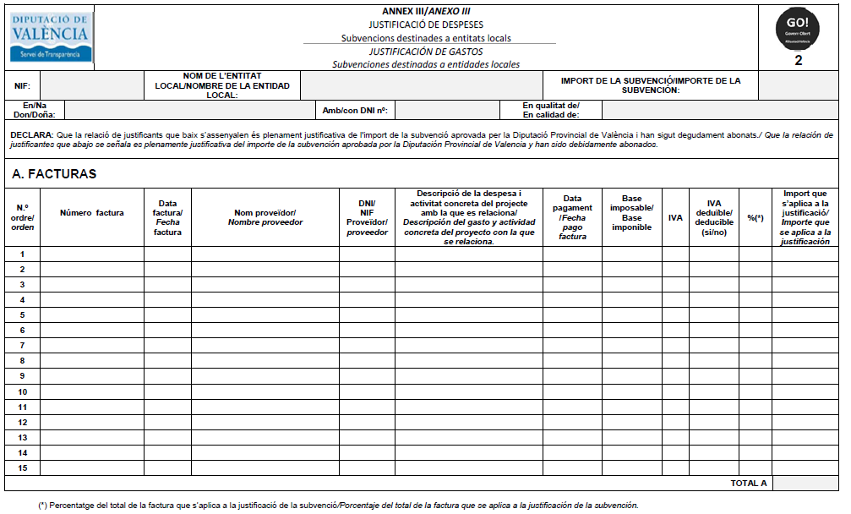

Slide 34
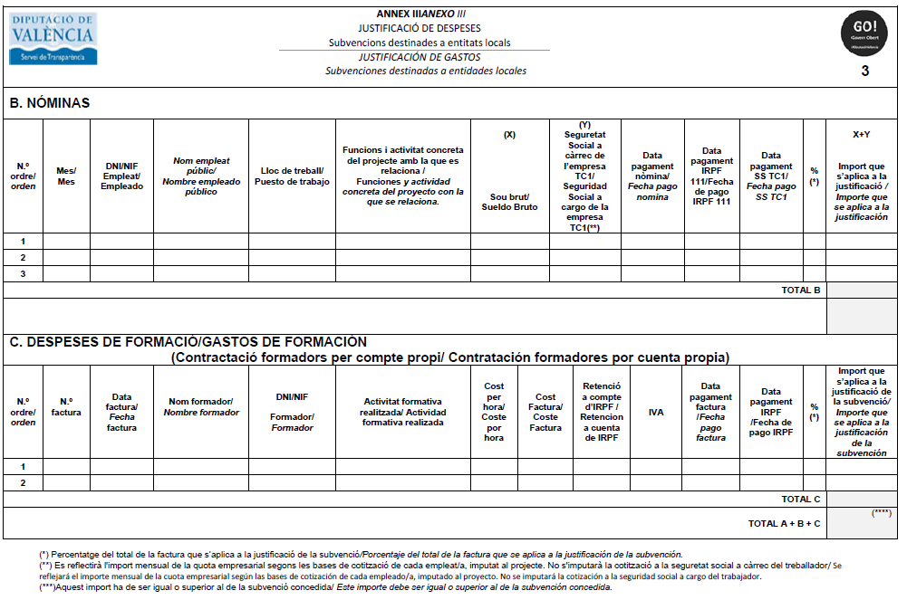

Slide 35
QÜESTIONS GENERALS
QÜESTIONS A TENIR EN COMPTE
EN LA RELACIÓ DE DESPESES AL COMPTE JUSTIFICATIU SIMPLIFICAT, DEURÀ ASSENYALAR-SE LA DATA DE PAGAMENT,
ES A DIR, FINS L’1 D’OCTUBRE O EL 15 D’OCTUBRE EN CAS D’HAVER SOL·LICITAT L’AMPLIACIÓ
(NO ES TINDRAN EN COMPTE AQUELLES DESPESES QUE NO HAGEN SIGUT PAGADES FINS LA DATA MÀXIMA DE JUSTIFICACIÓ)

Slide 36
QÜESTIONS GENERALS: LOGO
DEURÀ FIGURAR LA IMATGE “LOGO” DE LA DIPUTACIÓ DE VALENCIA COM A FINANÇADORA DEL PROJECTE.
SI NO APAREIX LA IMATGE ES DENEGARÀ LA SUBVENCIÓ
EXEMPLE: BORSES DE TELA AMB O SENSE DIBUIXOS, LLIBRES, GUÍES, ESTUDIS, FUTLLETS… HAN DE CONTINDRE EL LOGO DE LA DIPUTACIÓ

Slide 37
QÜESTIONS GENERALS: DESPESES SUBVENCIONABLES
DESPESES DE PERSONAL, DE FUNCIONAMENT, DE DIFUSIÓ I FINANCERS QUE SIGUEN NECESSARIS PER A DUR A TERME EL PROJECTE SOL·LICITAT

Slide 38
QÜESTIONS GENERALS: DESPESES SUBVENCIONABLES
DESPESES DE PERSONAL
INCLOURÀ LES NÒMINES DE PERSONAL DE L’ENTITAT IMPUTABLES A LA REALITZACIÓ DEL PROJECTE EN LA SEGÜENT PROPORCIÓ:
MUNICIPIS AMB POBLACIÓ INFERIOR O IGUAL A 5.000 HABITANTS:
PODRAN IMPUTAR FINS EL 90% DE L’IMPORT SUBVENCIONAT EN DESPESES DE PERSONAL
MUNICIPIS AMB POBLACIÓ SUPERIOR A 5.000 HABITANTS: PODRAN IMPUTAR EL 40%

Slide 39
QÜESTIONS GENERALS: DESPESES SUBVENCIONABLES
DESPESES DE PERSONAL
A LES RESTRIBUCIONS BRUTES DE PERSONAL
SUMAREM LES DESPESES DE LA SEGURETAT SOCIAL A CÀRREC DE L’EMPRESA I EL TOTAL CONSTITUIRÀ LA DESPESA SUBVENCIONABLE PER COSTOS DE PERSONAL

Slide 40
QÜESTIONS GENERALS: DESPESES SUBVENCIONABLES
DESPESES DE FUNCIONAMIENT
SÓN LES ESTRICTAMENT NECESSÀRIES PER A ACONSEGUIR L’OBJECTE DE LA SUBVENCIÓ:
LLOGUER, ELECTRICITAT, AIGUA, TELÈFON, NETEJA, MATERIAL FUNGIBLE, D’OFICINA, DESPESES DE TRANSPORT Y ANÀLOGUES
SOLS PODRAN INCLOURE’S AQUELLES DESPESES QUE HAGEN SIGUT REALITZADES DURANT EL PERÍODE D’EXECUCIÓ DEL PROJECTE

Slide 41
QÜESTIONS GENERALS: DESPESES SUBVENCIONABLES
DESPESES RECREATIVES
QUAN EL PROJECTE CONTINGA ACTIVITATS RECREATIVES COM A COMPLEMENT PER A LA SEUA REALITZACIÓ (ESPORTIVES, FESTIVES, GASTRONÒMIQUES…) EL COST DE LES MATEIXES NO PODRÀ EXCEDIR DEL 5% DEL TOTAL DE LA SUBVENCIÓ CONCEDIDA
EXEMPLE: CELEBRACIÓ D’UNA FIRA DE PRODUCTES DE SEGONA MÀ I CONTRACTEM UNA ORQUESTRA (SOLS EL 5%)

Slide 42
QÜESTIONS GENERALS: GASTOS SUBVENCIONABLES
DESPESES DE DIFUSIÓ DEL PROJECTE
SON LES DESPESES DE PUBLICITAT NECESSÀRIES PER A LA DIFUSIÓ DEL PROJECTE:
CUNYES RADIOFÒNIQUES, TELEVISIVES, PREMSA, DÍPTICS, FUTLLETS, CARTELLS, ETC. DEURAN PORTAR INCORPORATS ALGÚN DELS LOGOS DE LA DIPUTACIÓ

Slide 43
QÜESTIONS GENERALS: DESPESES SUBVENCIONABLES
DESPESES FINANCERES
DESPESES QUE RESULTEN NECESSÀRIES PER A LA REALITZACIÓ DEL PROJECTE SEMPRE QUE ESTIGUEN DIRECTAMENT RELACIONADES AMB L’ACTIVIDAD SUBVENCIONADA

Slide 44
QÜESTIONS GENERALS: DESPESES SUBVENCIONABLES
DESPESES DE DIETES I DESPLAÇAMENTS
LES DESPESES D’ALLOTJAMENT, TRANSPORT I MANUTENCIÓ, SOLS SERAN SUBVENCIONABLES SI HAN SIGUT GENERADES PER PERSONES DIRECTAMENT RELACIONADES AMB EL DESENVOLUPAMENT DE L’ACTIVITAT.
EXEMPLE: EN CAS DE CELEBRACIÓ DE JORNADES DE RESPONSABILITAT SOCIAL, ES PODRÀ PAGAR AL PONENT DESPESES D’ALLOTJAMENT, TRANSPORT O MANUTENCIÓ DEGUDAMENT JUSTIFICAT

Slide 45
QÜESTIONS GENERALS: SUBCONTRACTACIÓ
SI L’AJUNTAMENT NECESSITA SUBCONTRACTAR L’EXECUCIÓ DEL PROJECTE, SOLS ES PODRÀ IMPUTAR COM A DESPESA SUBVENCIONABLE FINS UN MÀXIM DEL:
75% DEL COST GLOBAL DEL PROJECTE, PER ALS MUNICIPIS DE MÉS DE 5000 HABITANTS.
FINS EL 90% EN ELS DE MENYS DE 5000 HABITANTS.

Slide 46
SI TENIU ALGUN DUBTE ESTEM PER A AJUDAR-VOS
MALENA RAMÍREZ 963884641
malena.ramirez@dival.es
ELENA GUERRERO 963882827
elena.guerrero@dival.es
EUGENI FOS 963884638
eugeni.fos@dival.es
EVA MARIA SENTANDREU 963884635
eva.sentandreu@dival.es

Slide 47
GRÀCIES PER LA VOSTRA ATENCIÓ

